Slide 1
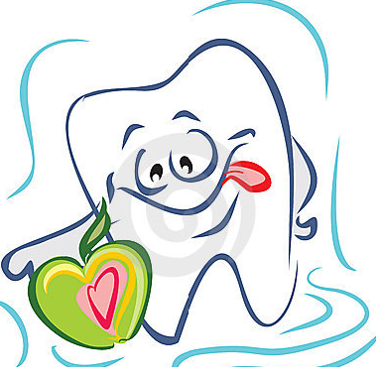
Исследовательский проект на тему: Влияние зубной пасты на прочность зубов.
Автор проекта: Яресько Людмила,
ученица 4 «А» класса
Руководитель проекта: Голубцова
Елена Николаевна
г. Елизово 2018г.

Slide 2
Проблема: Способна ли зубная паста оказать влияние на крепость зубов? Гипотеза: Я предполагаю, что зубная паста благотворно влияет на крепость зубов. Объект исследования: зубная паста.

Slide 3
Цель: Изучить влияние зубной пасты на прочность зубов.
Задачи: 1. Изучить состав и действие компонентов зубных паст. 2. Провести эксперименты. 3. Сделать вывод из полученной информации.

Slide 4
Введение. Состояние зубов имеет большое значение для человека. Если зубы больны или отсутствуют , то пища плохо прожёвывается, часть питательных веществ не усваивается, что нередко приводит к различным заболеваниям органов пищеварения. Отсутствие зубов часто отражается на внешнем облике человека. Лишь постоянный уход и своевременное лечение способствуют сохранению зубов.

Slide 5
Строение зубов
В каждом зубе различают:
коронку зуба и корень зуба.
Коронка зуба возвышается над
десной. Она покрыта эмалью-самой
твердой тканью человеческого
организма.
Под эмалью находится дентин –
основа зуба.
Корень - часть зуба, которая
удерживает его в полости рта.
Внутри зуба расположена пульпа
– мягкая ткань, состоящая из
нервов и кровеносных сосудов.

Slide 6
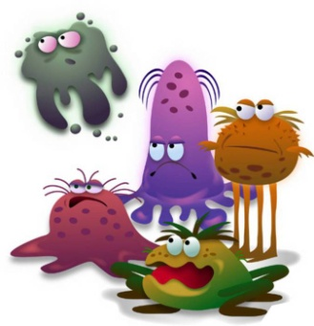
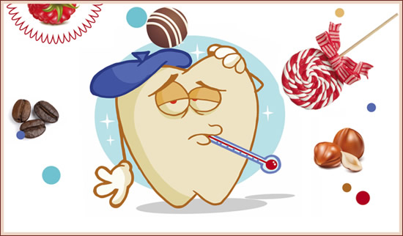
Зачем нужна зубная паста?
На зубах постоянно образуется налет из микробов и остатков пищи. Частички пищи застревают между зубами.
Зубы разрушаются и начинают болеть –
появляется маленькая дырочка- кариес.
Еще один враг для наших зубов – сахар,
который является пищей для микро-
организмов и помогает зубному налету
крепче «приклеиваться» к нашим зубам.
Недостаток фтора, является еще одной
причиной возникновения
кариеса.

Slide 7
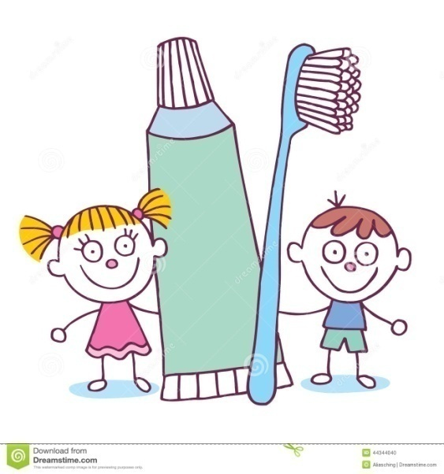
Все выше перечисленные факторы, так или
иначе, ведут к разрушению зубной эмали.
Следовательно, для того чтобы сохранить свои
зубы в целости и сохранности, мы должны их
защищать.
Основным назначением зубной пасты являются:
Очищение поверхности зубов, десен,
языка от остатков пищи и зубного налета.
Защита, укрепление зубной эмали
и профилактика кариеса.
Свежее дыхание.

Slide 8
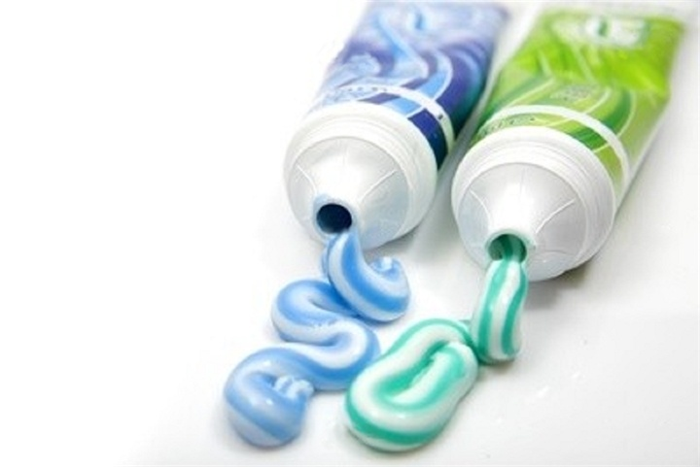
Состав зубной пасты
Зубная паста должна содержать фтор, кальций и фосфор.
Фтор - укрепляет и защищает эмаль зубов.
Кальций и фосфор- нейтрализуют
кислоты, выделяемые
микроорганизмами
в процессе их
жизнедеятельности, тем
самым предотвращают
появление кариеса.

Slide 9
Гигиена полости рта
Правильно чистите зубы зубной щеткой, не меньше двух раз в день, удаляйте зубной налет со всех поверхностей зубов.
Ежедневно чистите зубы зубной нитью, удаляя зубной налет в местах недоступных зубной щетке.
Ограничивайте продукты, содержащие сахар.
Регулярно посещайте стоматолога.

Slide 11
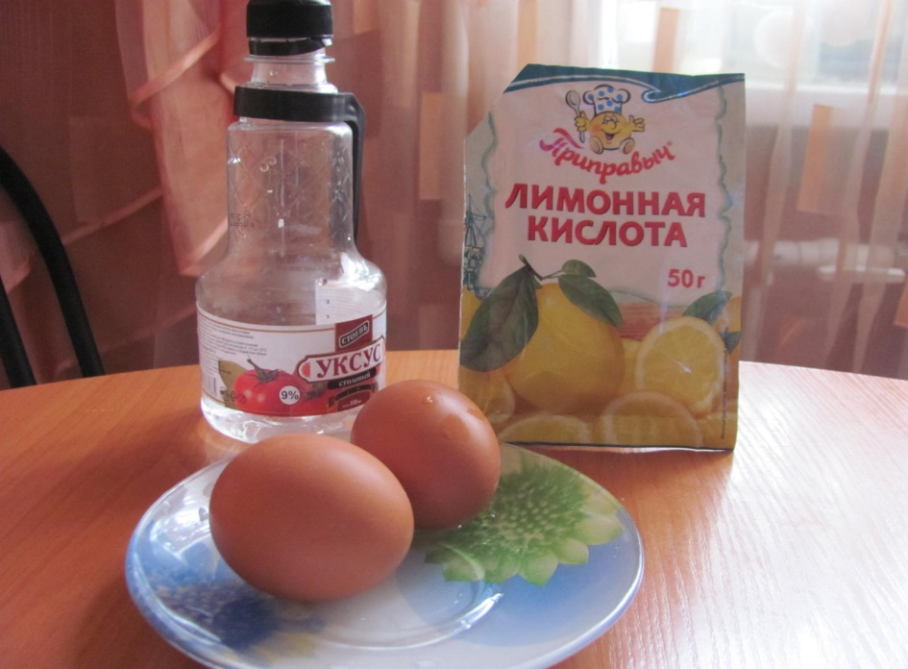
Практическая часть
Яичная скорлупа, как и эмаль состоит из кальция.
Для эксперимента я взяла:
2 куриных яйца
уксусная кислота
лимонная кислота
Две стеклянные
ёмкости

Slide 12
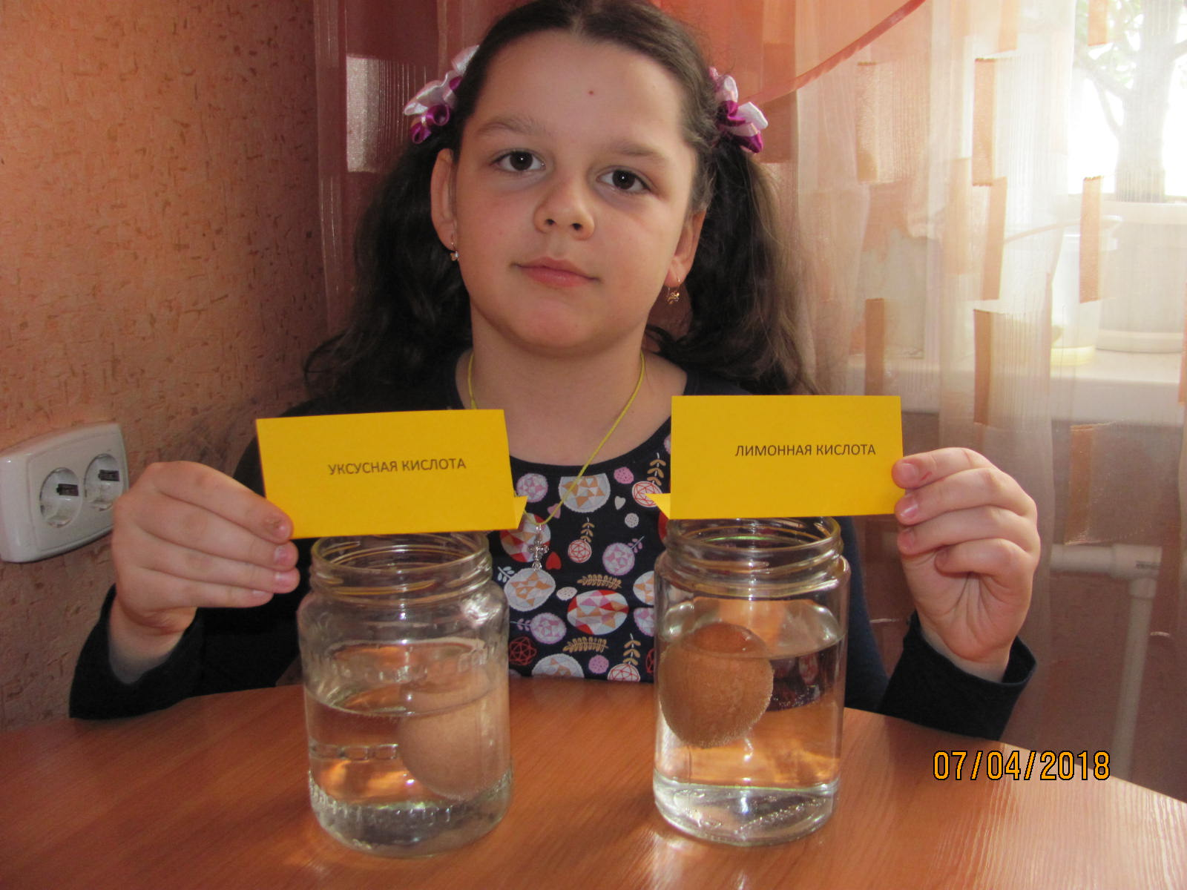
Ход эксперимента
Я поместила два сырых яйца в раствор уксусной и лимонной кислоты.
За процессом следила постоянно.

Slide 13
Через некоторое время, в стакане с лимонной кислотой скорлупа начала размягчаться и светлеть. В банке с уксусной кислотой скорлупа осветлилась полностью.

Slide 14
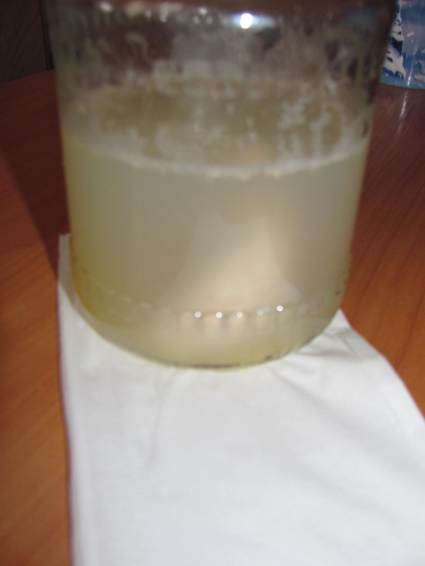
Немного спустя, яйцо в уксусной кислоте начало растворяться, а в банке с лимонной кислотой с скорлупы сошёл верхний слой .

Slide 15
Через 8 часов
В банке с уксусной кислотой скорлупа стала мягкой и прозрачной, а в уксусной кислоте яйцо растворилось полностью.

Slide 16
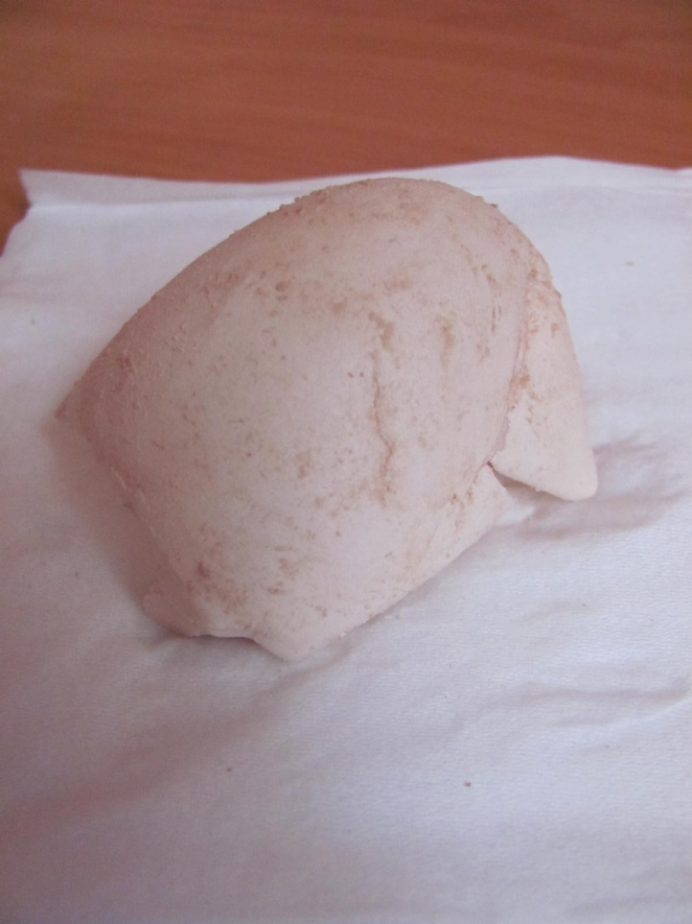
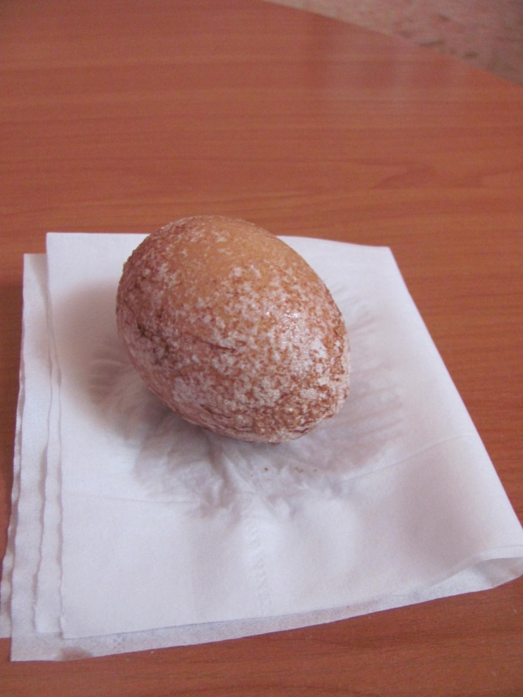
Уксусная кислота
Лимонная кислота

Slide 17
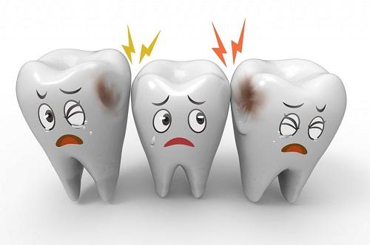
После проведенного эксперимента можно сделать вывод: кислота разрушает зубную эмаль.

Slide 18
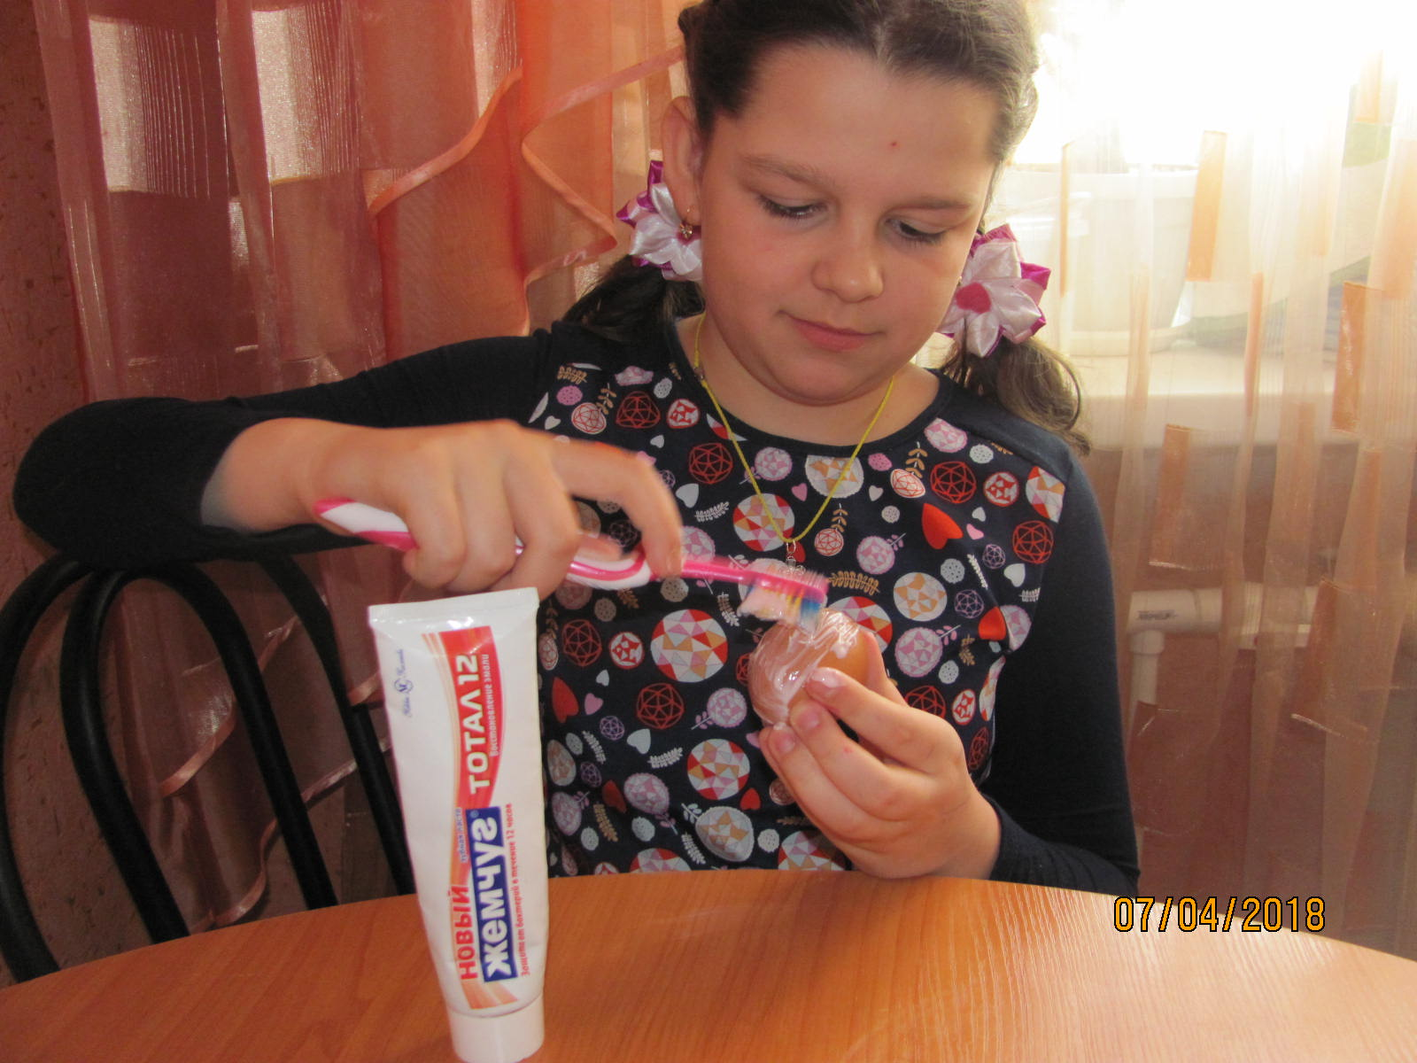
Эксперимент второй Может ли зубная паста укрепить яичную скорлупу?
Я взяла яйцо,
нанесла зубную
пасту на одну
половину.

Slide 19
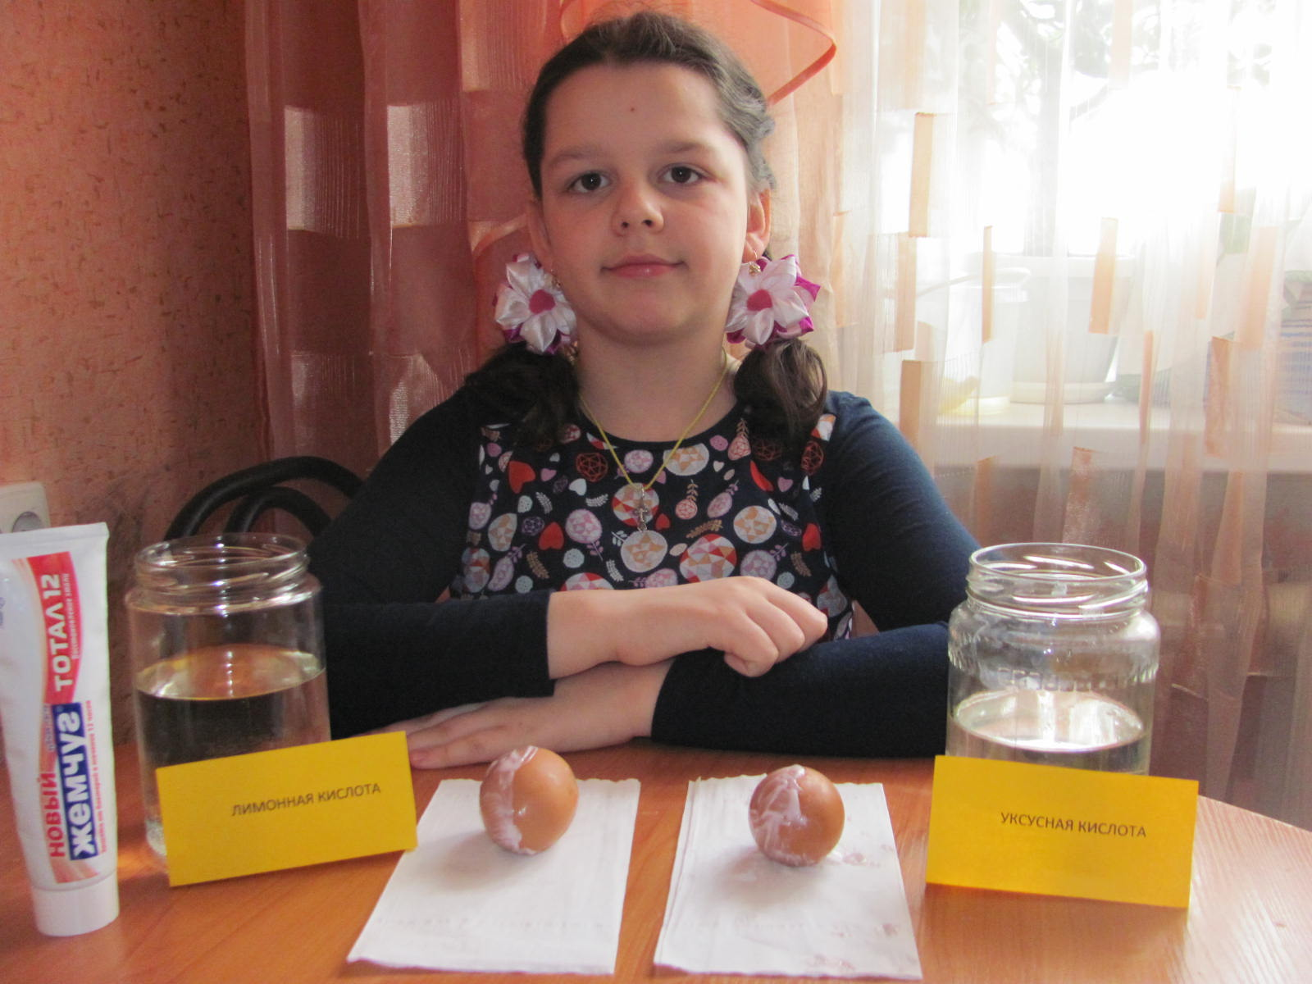
Опустила в раствор кислоты и стала наблюдать.

Slide 20
Через 6 часов: С одной стороны яйцо стало мягким, а другая сторона, на которую была нанесена зубная паста, стала тоньше , но осталась твердой на ощупь.

Slide 21
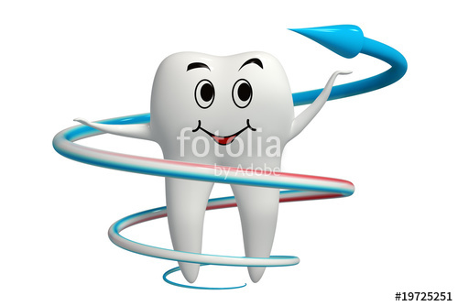
Результаты эксперимента:
В зубном налете содержатся
болезнетворные микробы,
которые вырабатывают
кислоту.
А она разрушает зубную
эмаль, что способствует
проникновению бактерий
внутрь зуба и разрушает его...

Slide 22
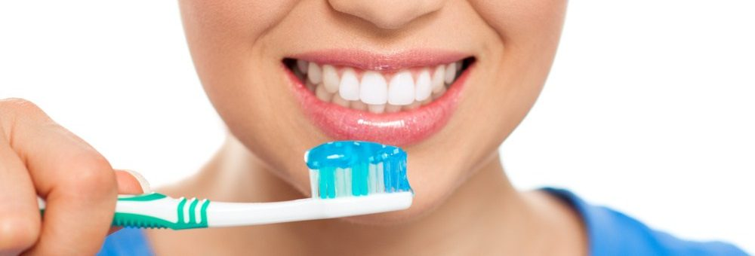
Вывод:
Гипотеза подтвердилась: зубная
паста укрепляет и защищает
зубную эмаль.
Ежедневные гигиенические процедуры предупреждают возникновение кариеса. Чистите зубы утром и вечером!!!
И ваша улыбка
будет белоснежной,
и зубки в порядке!!!

